Slide 1
Наш
дружный и веселый
2 «А»
класс

Slide 2
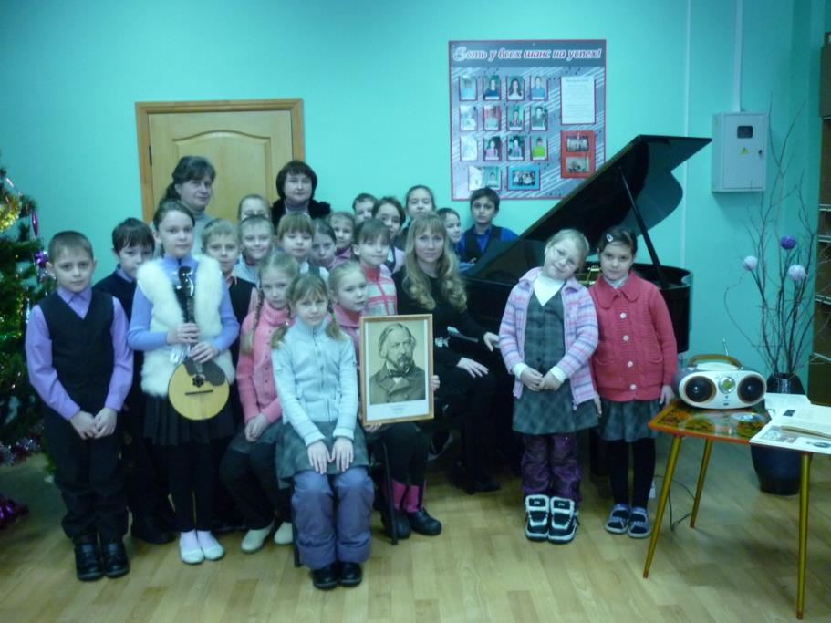
«Музыка нас связала»

Slide 3
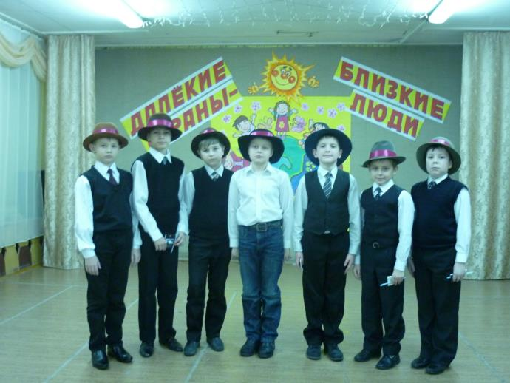
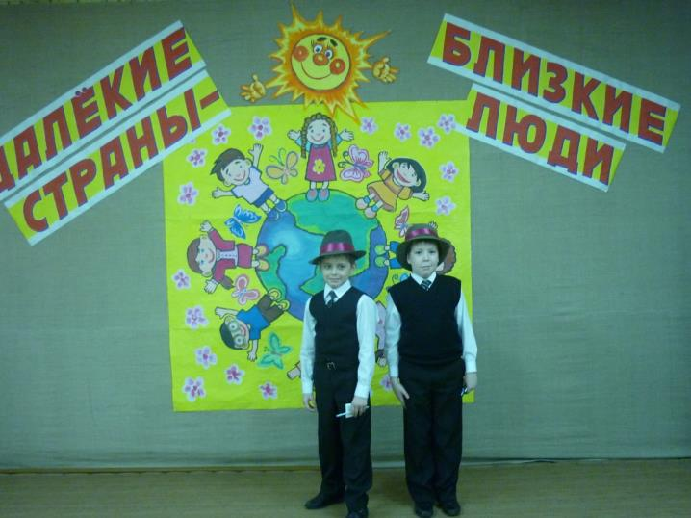
Джентльмен
ШОУ
«Джентльмены просто КЛАСС,
Постоят всегда ЗА НАС!»

Slide 4
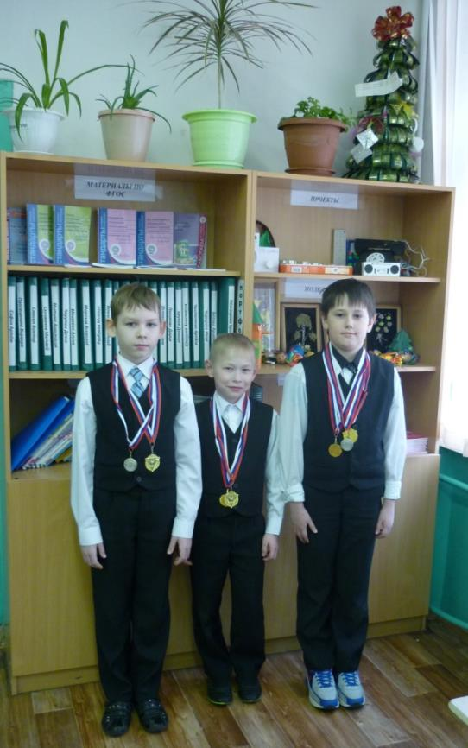
«Любим мы играть в футбол,
Забивать в ворота – ГОЛ!»

Slide 5
Фестиваль
«Мы вместе»

Slide 6
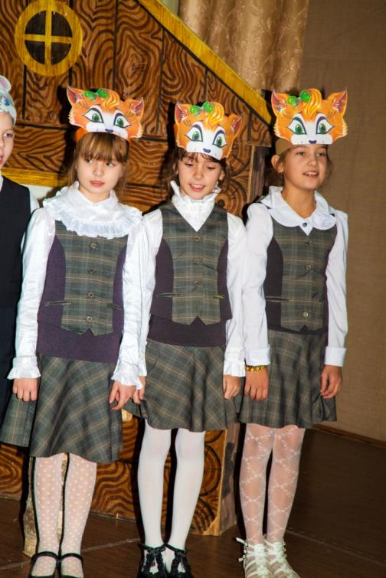

Slide 7
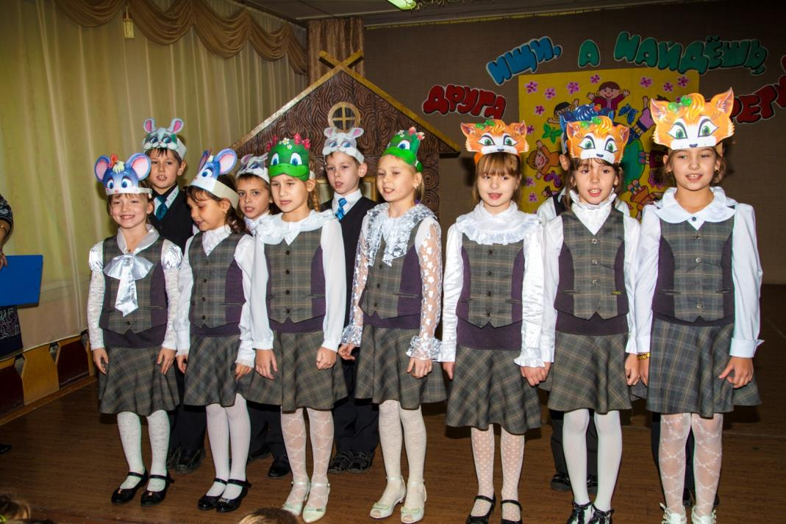

Slide 8
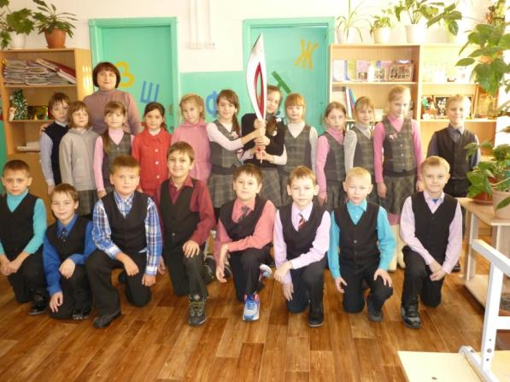
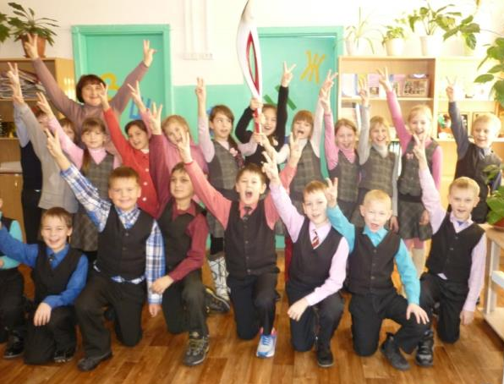
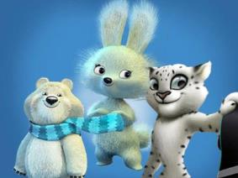
«Вся Россия рада!
У нас ОЛИМПИАДА!»

Slide 9
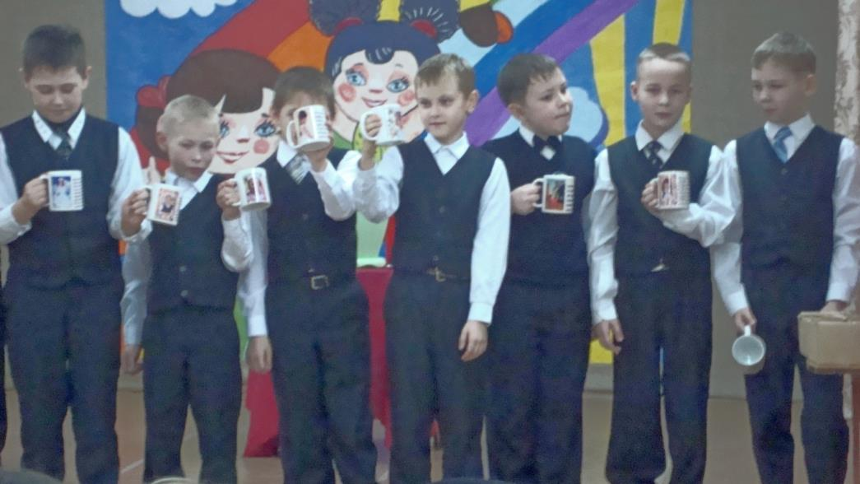
У девчонок нынче праздник, Надо как-то поздравлять. Снова мальчик-одноклассник Будет голову ломать.

Slide 10
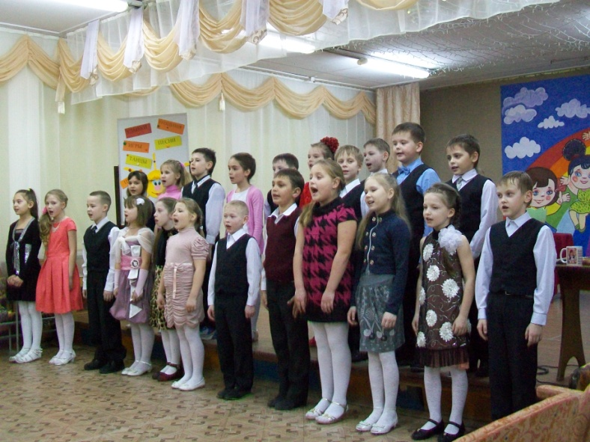
Милых бабушек и мам Поздравляем с Женским днем! Пожелать хотим мы вам Светлой радости во всём!

